Slide 1
Geo hv bovenbouw LRN-line
Nieuwe exameneisen

Slide 2
Aanpassingen De Geo
Syllabus:
Ontwikkelingen in de wereld
Ontwikkelingen in de wetenschap
Andere inzichten:
Verbeteringen in inhoud (structuur, theorie en opdrachten)
Verbeteringen in didactiek
Voor CE én SE!

Slide 3
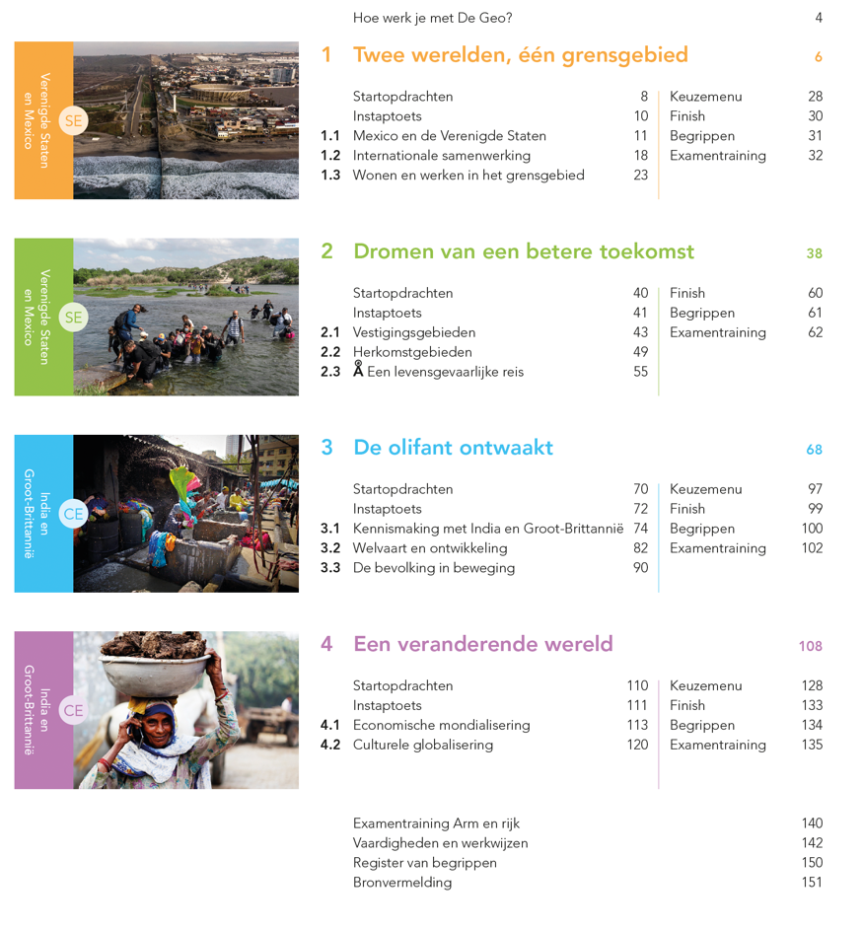
Onveranderd
Verdeling van de stof over de katernen is onveranderd

Slide 4
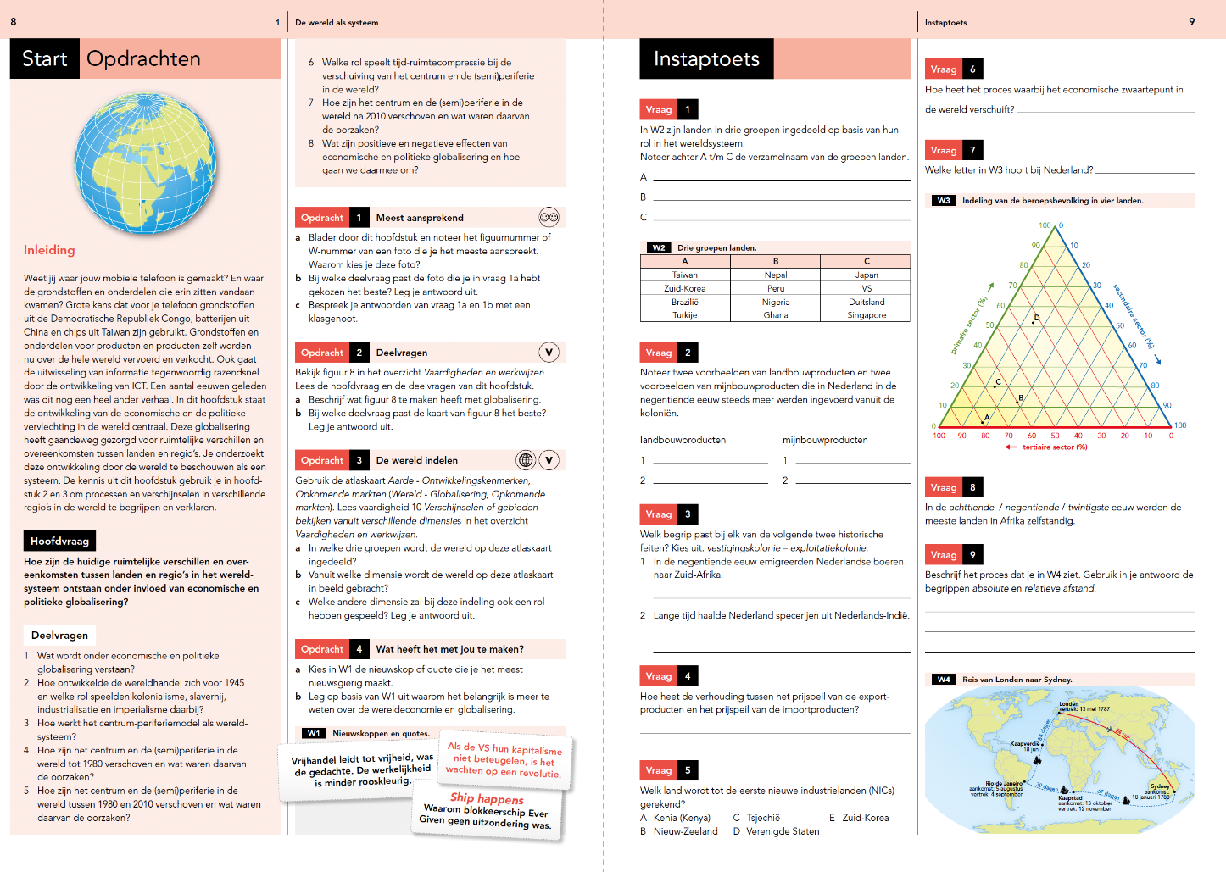
Didactische aanpassingen (1)
Instaptoets per hoofdstuk

Slide 5
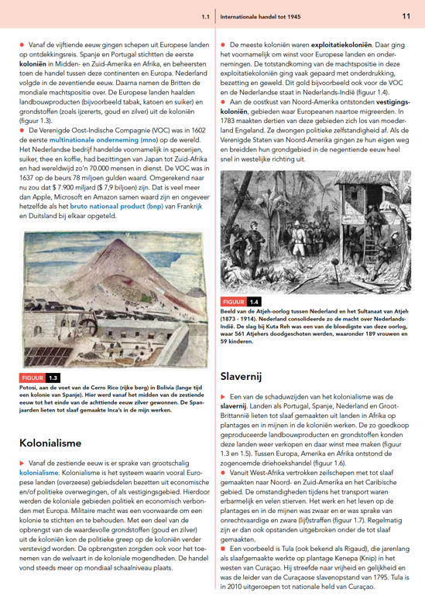
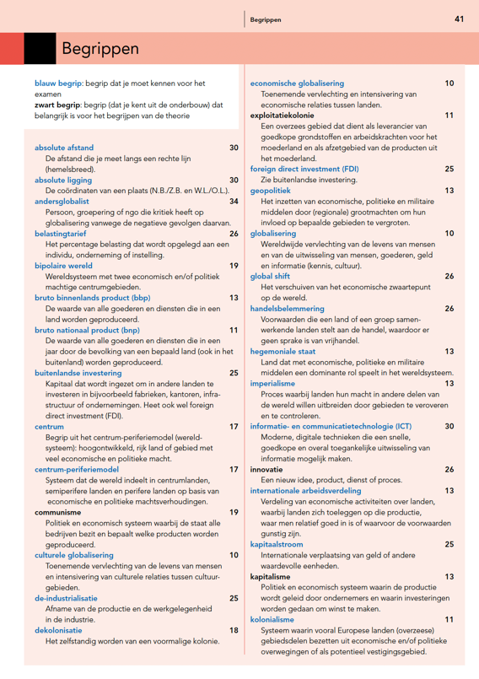
Didactische aanpassingen (2)
Blauwe en zwarte begrippen

Slide 6
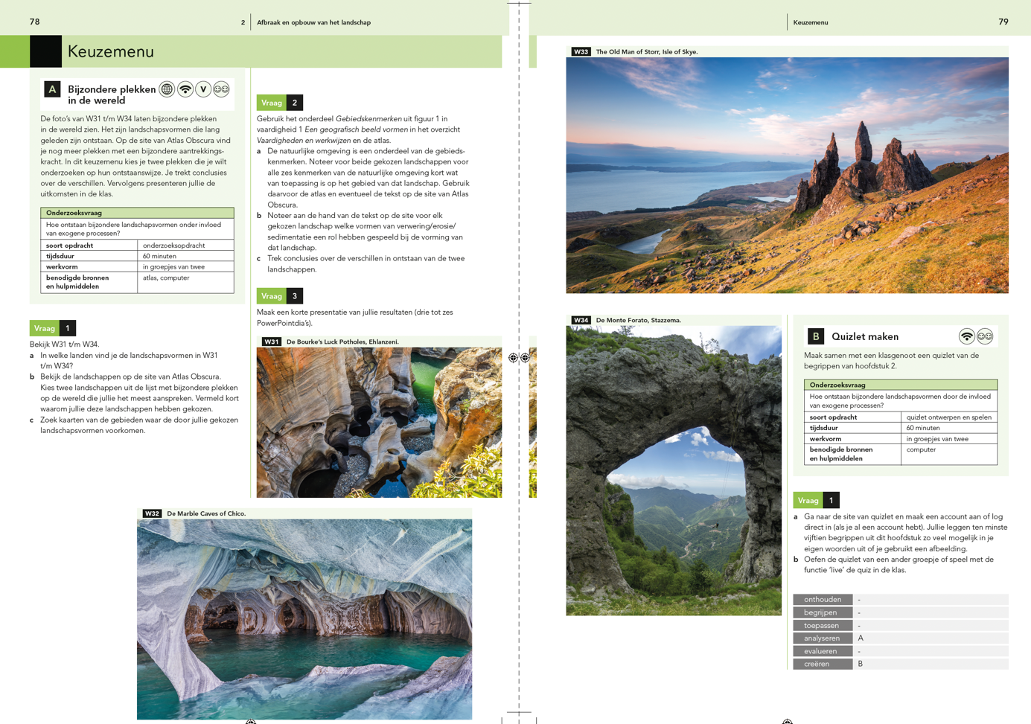
Didactische aanpassingen (3)
Keuzemenu

Slide 7
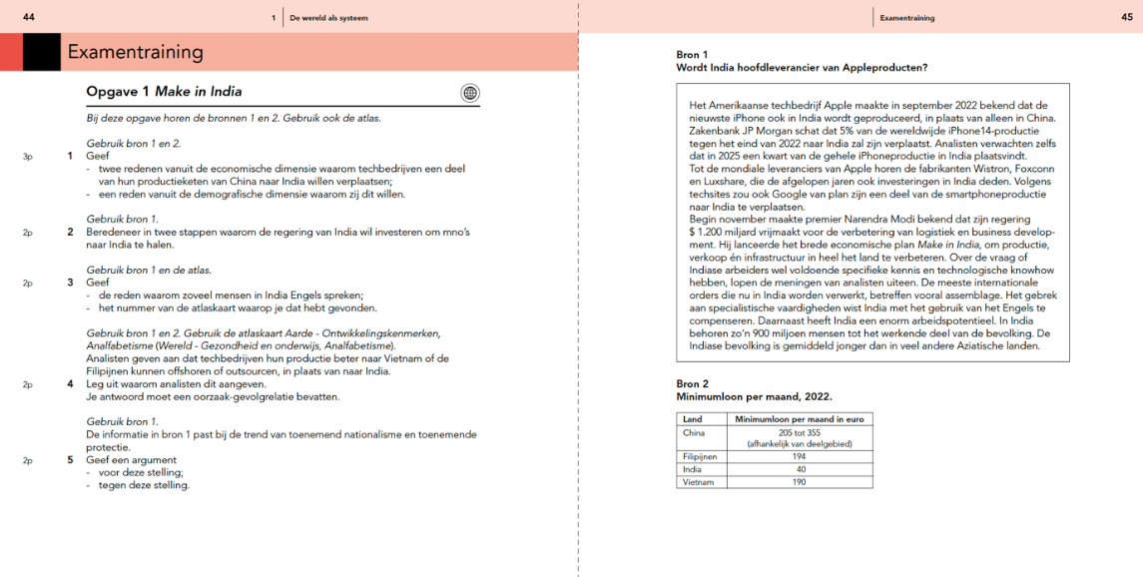
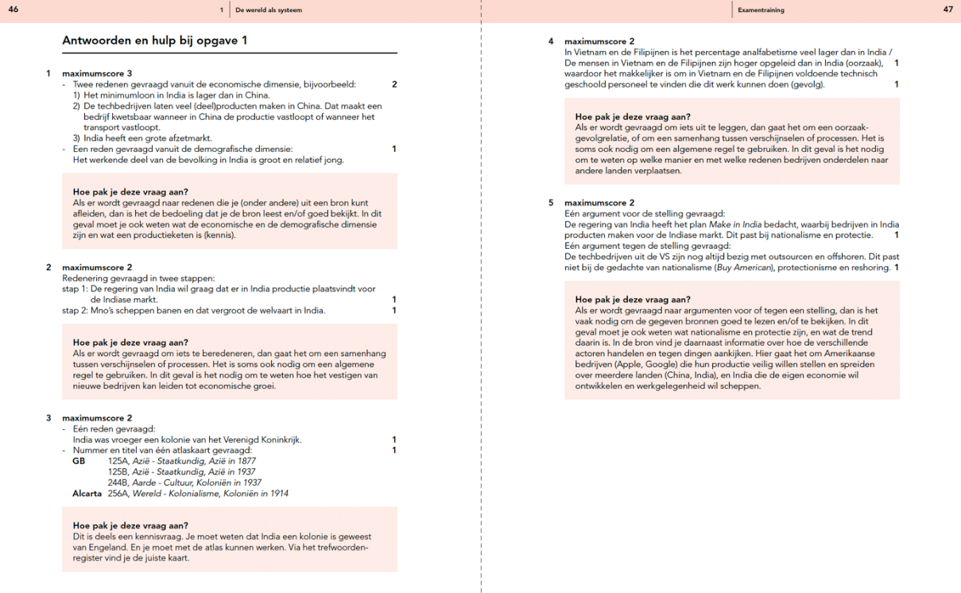
Didactische aanpassingen (4)
Examentraining

Slide 8
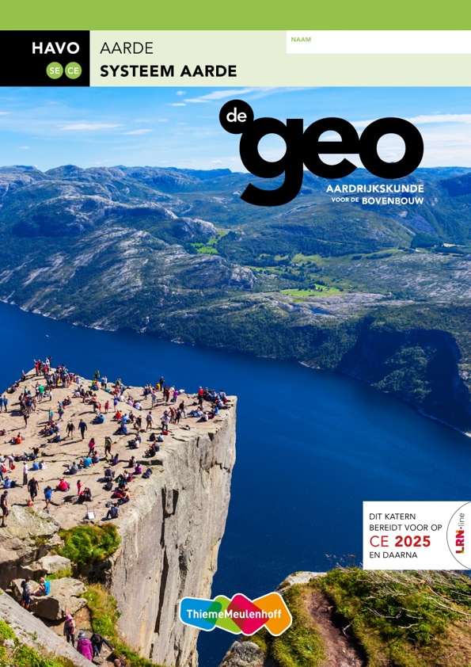
Inhoudelijke aanpassingen
Alle katernen volledig aangepast aan de nieuwe syllabus
Alle inhoud geactualiseerd
Het juiste katern? Let op de aanduiding op het omslag!

Slide 9
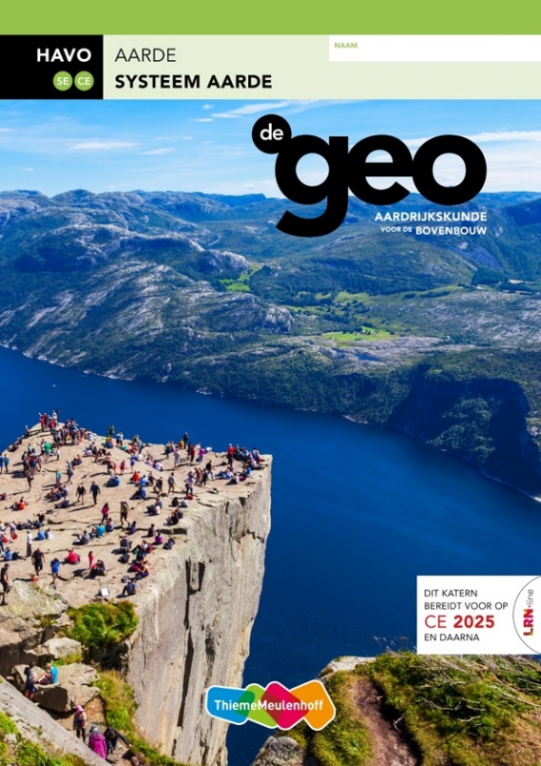
Systeem aarde havo en vwo
De structuur van beide katernen is ongewijzigd
Aanpassing aan recente inzichten uit de wetenschap zoals het proces van slab pull en ridge push
Nieuwe actuele voorbeelden en nieuwe opdrachten
Havo: H3 meer aandacht voor klimaat en klimaatverandering

Slide 10
Wonen in Nederland havo en vwo
De structuur van beide katernen is ongewijzigd
H1 en 2: Holistisch 'Systeem water’, inclusief de delta voor havo en inclusief zee en kusten voor vwo.
H1: uitleg van dit systeem en de relatie met klimaatverandering
H2: uitdagingen met te veel en te weinig water, duurzaamheid en het Nederlands beleid
H3 en 4: verleden, heden en toekomst van de stad
Gevolgen ruimtelijk beleid voor stedelijke én landelijke gebieden

Slide 11
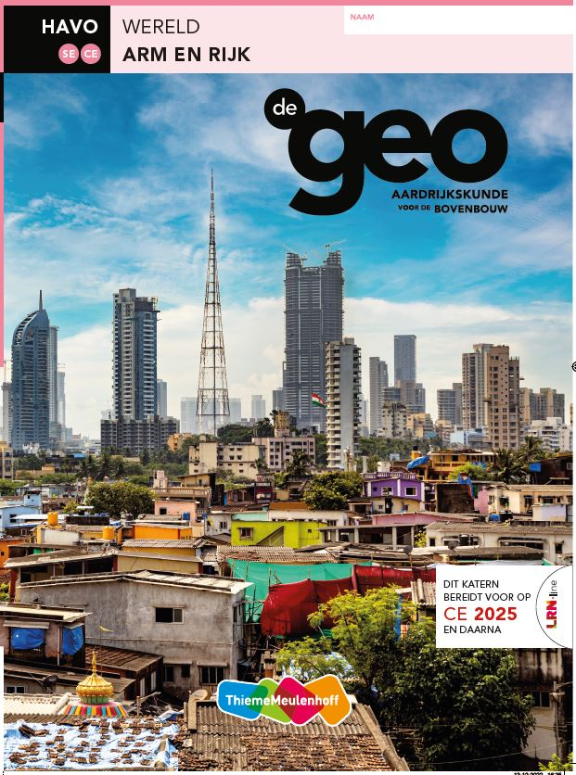
Arm en Rijk havo
De structuur van het katern is ongewijzigd
H1 en 2 zijn SE: herschreven, geactualiseerd
H3 en 4 zijn CE: India en Groot-Brittannië met transfer naar andere regio’s zoals Zuid-Amerika, Afrika, China, Japan etc.
Nieuwe onderwerpen, zoals reshoring en de macht van multinationals
Nieuwe inzichten over migratie

Slide 12
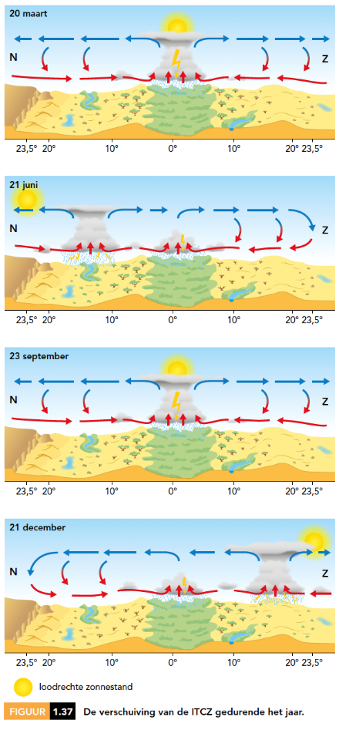
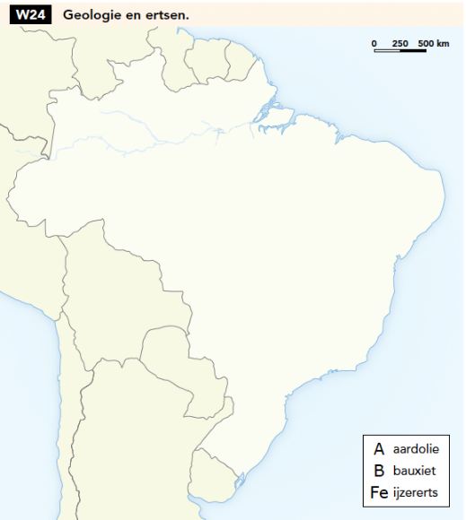
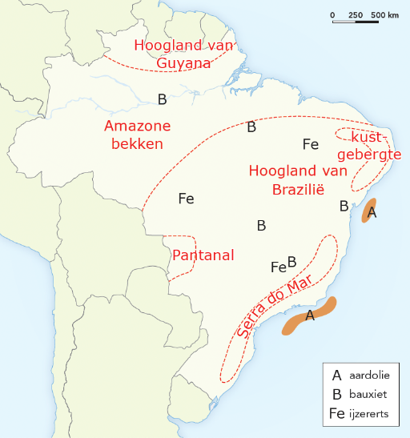
Brazilië havo (1)
Nieuwe structuur: van 5 naar 4 hoofdstukken
Complete herziening van H1. natuurlandschappen – geologie en reliëf – natuurlijke hulpbronnen – klimaatgebieden
Veel nieuwe illustraties

Slide 13
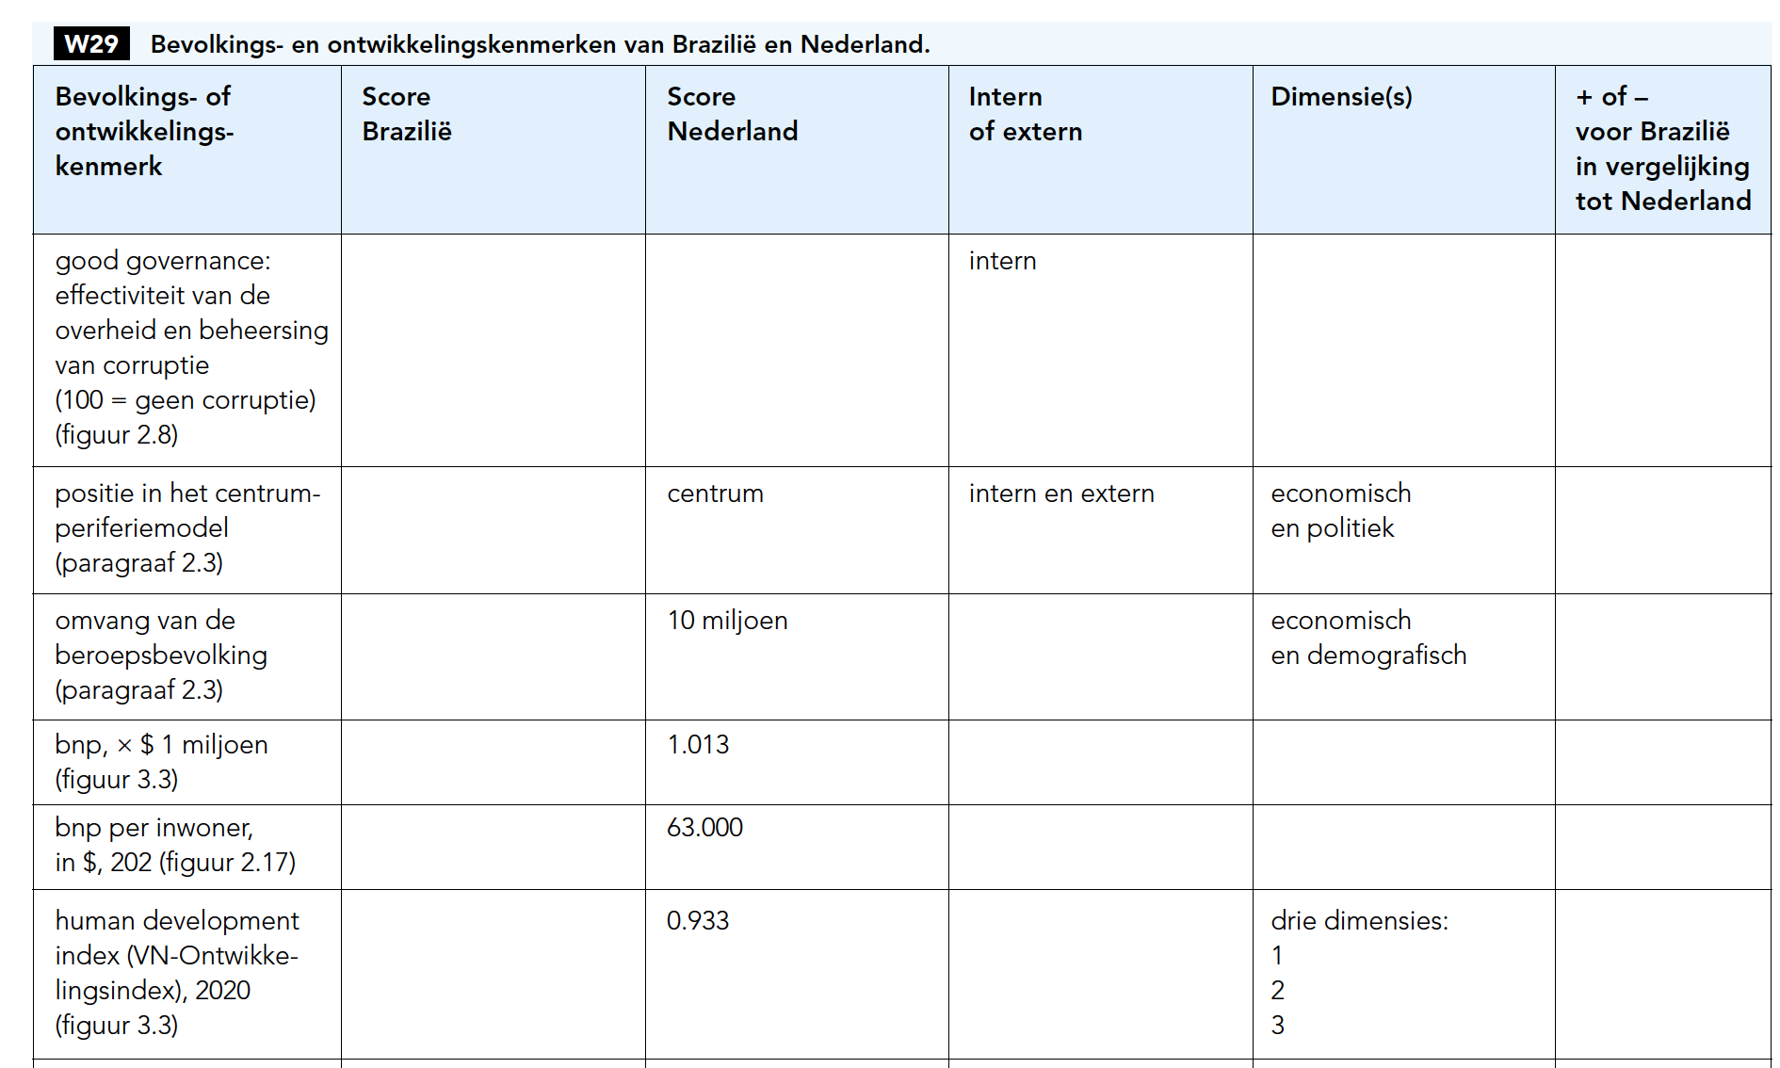
Brazilië havo (2)
H2 en 3 zijn gecombineerd en herschreven in nieuw H2: logischere opbouw van de stof
H3 (voorheen 4) eindigt met samenvattende paragraaf: interne en externe factoren van H2 en H3

Slide 14
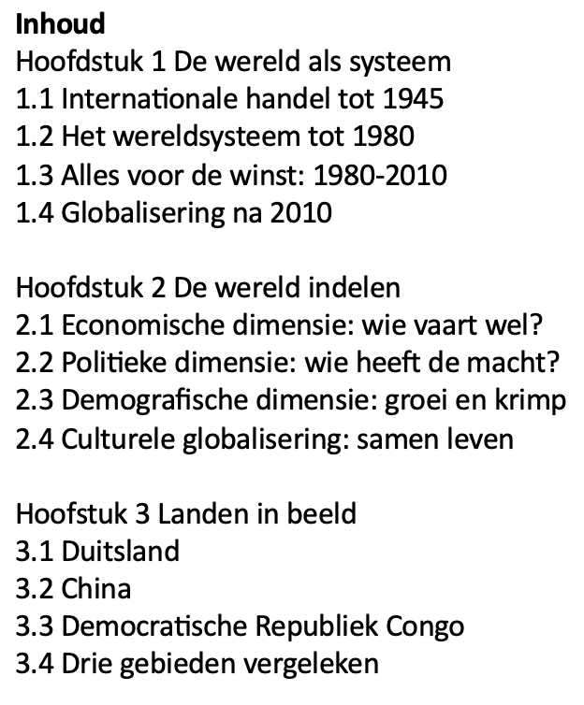
Globalisering (1)
Volledig nieuwe structuur H1-2-3

Slide 15
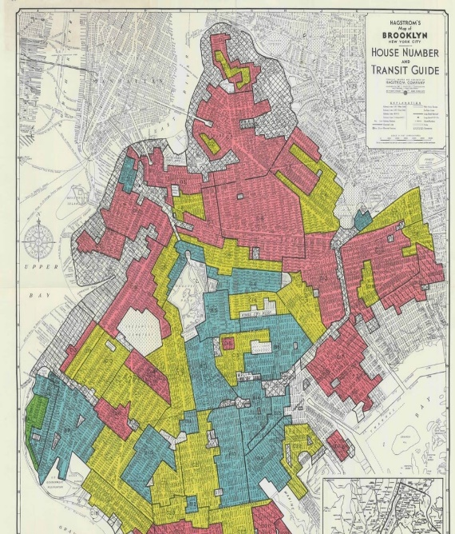
Globalisering (2)
H4: actualisering en aanpassing aan syllabus
Expliciete benadering vanuit de verschillende dimensies
Gentrificatie, oligarchisatie, sociale polarisatie, segregatie
redlining in Brooklyn

Slide 16
Katernen huidige exameneisen
HAVO (t/m 2024)
Arm en Rijk (CE 2024) beschikbaar
Systeem Aarde (CE 2024) beschikbaar
Brazilië (CE 2024) beschikbaar
Overleven in Europa (SE) beschikbaar
Wonen in Nederland (CE 2024) beschikbaar
VWO (t/m 2025)
Arm en Rijk (SE) beschikbaar
Klimaatvraagstukken (SE) beschikbaar
Globalisering (CE 2024-2025) beschikbaar
Wonen in Nederland (CE 2024-2025) beschikbaar
Zuid-Amerika (CE 2024-2025) beschikbaar
Systeem Aarde (CE 2024-2025) beschikbaar

Slide 17
Katernen nieuwe exameneisen
HAVO (CE 2025 en daarna)
Overleven in Europa (SE) verschenen
Systeem Aarde (CE 2025 e.v.) verschenen
Arm en Rijk (CE 2025 e.v) 15 juli 2023
Brazilië (CE 2025 e.v.) 15 juli 2023
Wonen in Nederland (CE 2025 e.v) 15 augustus 2023
VWO (CE 2026 en daarna)
Arm en Rijk (SE) verschenen
Klimaatvraagstukken (SE) verschenen
Globalisering (CE 2026 e.v.) 15 augustus 2023
Wonen in Nederland (CE 2026 e.v.) 1 november 2023
Zuid-Amerika (CE 2026 e.v.) voorjaar 2024
Systeem Aarde (CE 2026 e.v.) voorjaar 2024

Slide 18
Dank voor je belangstelling!
De Geo

